Slide 1
Communiceren in het verkeer
Notes:
Loopfietsbrevet 1e en 2e kleuterklas

Slide 2
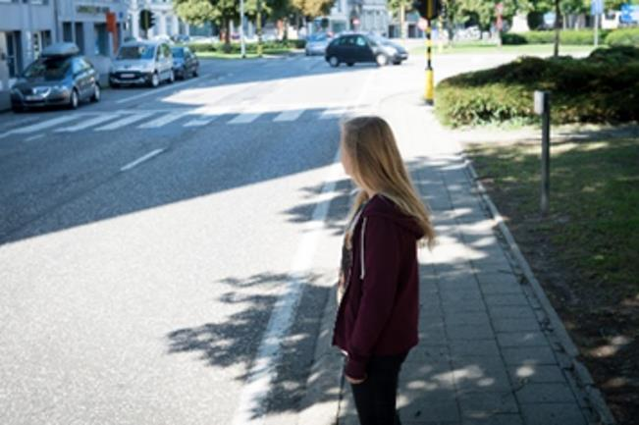
Het verkeer communiceert

Slide 3
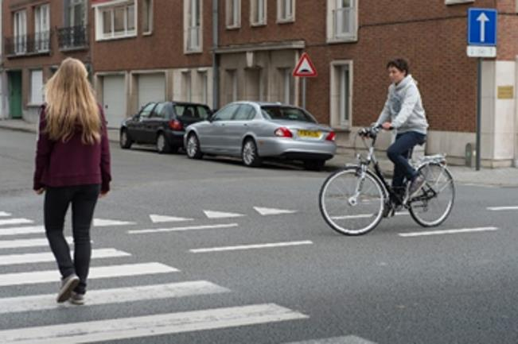
Het verkeer communiceert

Slide 4
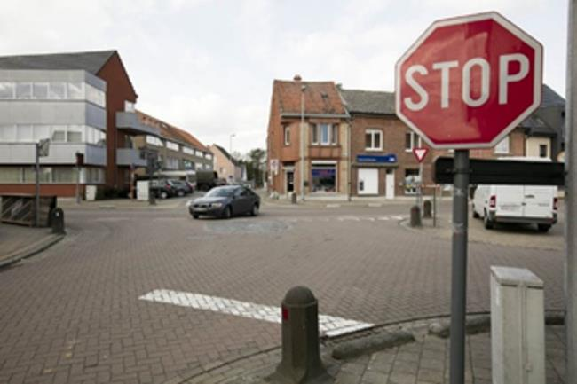
Het verkeer communiceert

Slide 5
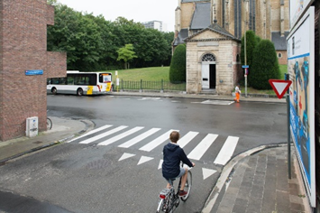
Het verkeer communiceert

Slide 6
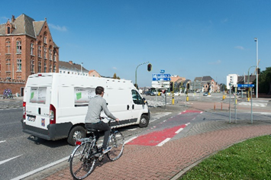
Het verkeer communiceert

Slide 7
lijnen voor Fietsers

Slide 8
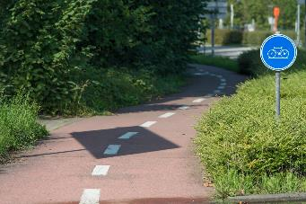
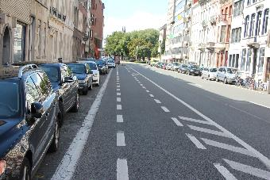
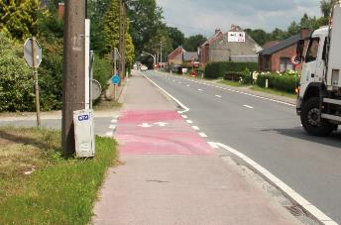
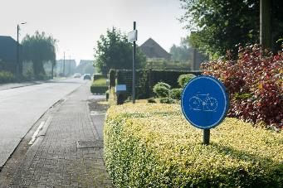
Wat weet je over een fietspad ?

Slide 9
Lijnen om voorrang duidelijk te maken

Slide 10
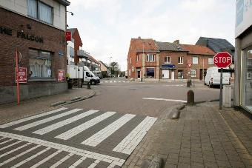
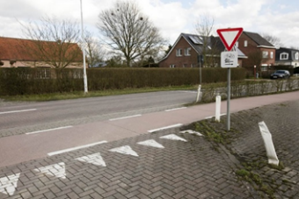
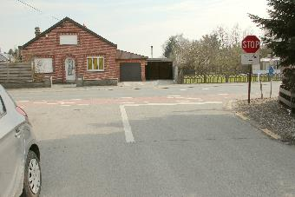
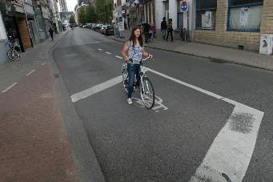
voorrang

Slide 11
Quiz

Slide 12
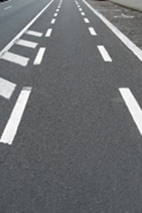
Auto’s mogen hier stilstaan,
want dit zijn parkeerplaatsen.
B. Bussen mogen hier rijden, want dit is een busstrook.
C. Fietsers moeten hier rijden, want dit is een fietspad.

Slide 13
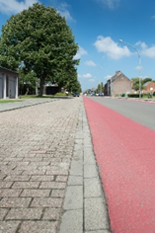
Fietsers en auto’s mogen hier
rijden, want dit is een fietssuggestiestrook.
B. Fietsers mogen hier rijden, want dit is een fietspad.
C. Niemand mag hier rijden, want dit is een rode zone.

Slide 14
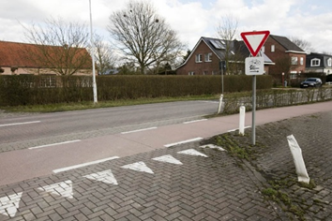
Iedereen die over deze haaientanden wil rijden, moet eerst stoppen en voorrang geven.
Iedereen die over deze haaientanden wil rijden, moet eerst vertragen en zo nodig stoppen en voorrang geven.
Iedereen die over deze stopstreep wil rijden, moet eerst stoppen en voorrang geven.

Slide 15
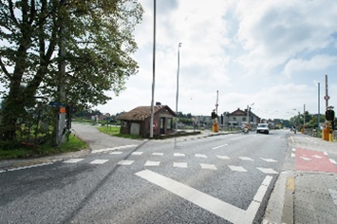
Dit is een fietsoversteekplaats, auto’s moeten hier voorrang verlenen aan fietsers die willen oversteken.
Dit is een fietsoversteekplaats, auto’s moeten hier geen voorrang verlenen aan fietsers.
Dit is een fietspad, auto’s moeten hier voorrang verlenen aan fietsers.

Slide 16
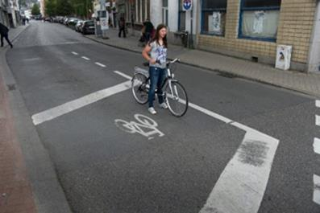
Dit is een fietsopstelvak, fietsers mogen hier voor de auto’s komen staan en eerst vertrekken.
Dit is een fietsoversteekplaats, hier moeten fietsers gaan staan om een kruispunt over te steken.
Dit is een fietsenparking, hier mag je je fiets achterlaten.

